Slide 1
DEM generálás és épület detektálás LiDAR alapon
Készítette: Yoo Sungdi Diána, Balázs Bálint

Slide 2
Bevezetés
A DEM és a DSM modellek érzékenyek hibákra
Új metódus a felszíni pontok megkülönböztetésére
A folyamat részei: pre-processzálás, felszíni pontok pontok megkülönböztetése a nem felszíniektől, dem generálás, határvonalak meghatározása
Megkülönböztetés: problémás, szükség van egy filterező algoritmusra
Ötletek: lineáris predikció (interpolációt használ), magasságok homogenitása
2 adathalmaz Texas állam, Harris megyéjéből

Slide 3
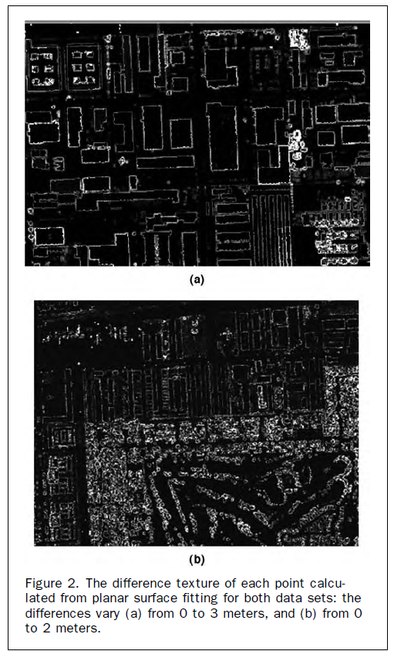
Lidar adat szegmentálás
Cél: a nem felszínhez tartozó pontok eliminálása
Szomszédos pontokból 3x3-as ablakkal sík felületet képezni, méret vizsgálattal minden egyes pontra
Vizsgálatok: RMS, magasság eltérés keresése a képzett felülettel
RMS: 30 cm-es küszöbbel (96%-os pontosság)
Könnyebb feldolgozás miatt itt griddé alakítják a pontokat
Minden pont eliminálva lesz, amelyekből képzett kapcsolódó sík felület nagyobb mint a legnagyobb vizsgált épület

Slide 4
Dem generálás és épület detektálás
Lépések: Triangulated Irregular Network, DEM a TIN modellből
Finomítás: a DEM összehasonlítása az osztályozott pontokkal, az így módosított csoportok alapján a DEM újragenerálása (ismétlések)
Probléma: épületekre szűrés, Megoldás: NDSM (Normalized Digital Surface Model) generálással
Szűrés: 3 m felett minden fának/épületnek számít, épületnek az számít melynek sík felülete nagyobb mint az előzetesen ismert legkisebb épület felülete

Slide 5
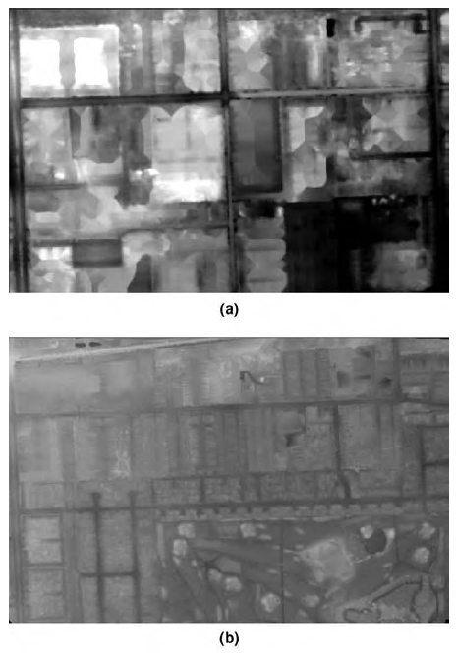
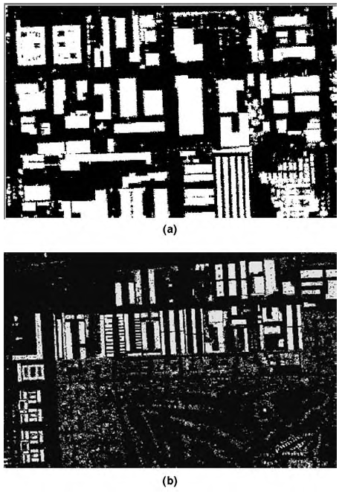

Slide 6
ÉpületHatárok Szabályozása
MDL (Minimum Description Length) – épülethatárok szabályozása, statisztikai módszer (túl költséges)
Új módszer a téglalap alakú épülethatárok meghatározása
Épülethatárokat először általánosították, hogy elkerüljék a töredezett vonalszakaszokat és a redundáns pontokat. Ezután az általánosított épülethatárokon megtörtént a szabályozás.

Slide 7
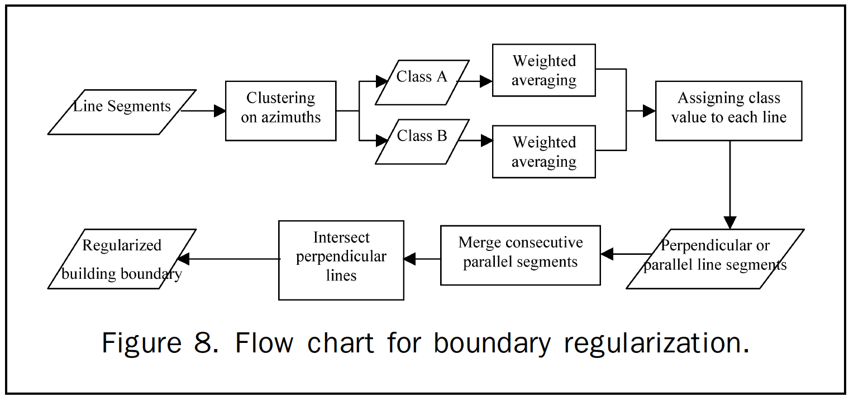
Épülethatárok Szabályozása - folyamatábra

Slide 8

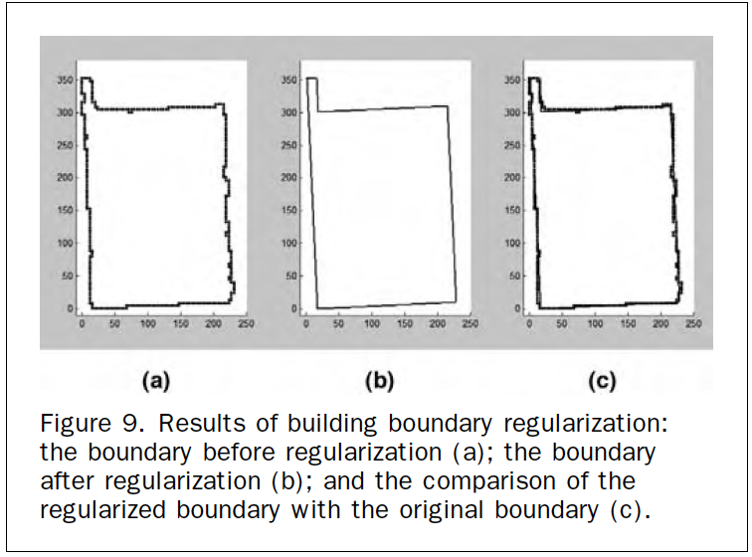
Példa az épületHatárok szabályozására
Globális információkat figyelembe veszi az azimutok kiszámításával és beállításával, a vonalszakasz-hosszak súlyozásával.

Slide 9

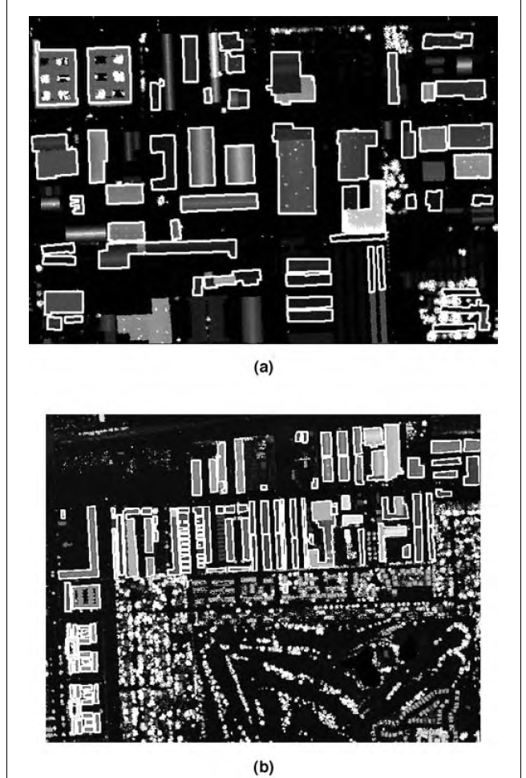
Eredmények és analízis
Van olyan épület, aminek hiányzik a határa:
Az adathatárhoz kapcsolódó épületek feldolgozása nem történt meg, mert nem voltak teljesek
Íves tetővel rendelkező épületek (az épület teteje sík kell legyen)
Néhány épületet fák takarnak el

Slide 10
Eredmények és analízis
Az épületek detektálásának eredménye (ebbe nem tartozik bele a fákkal eltakart épületek):
1-es adathalmaz: ~80%
2-es adathalmaz: ~93%
Az 1-es adathalmaz több “íves” épületet tartalmaz, így ezért kaptunk gyengébb eredeményt.
Megoldás:
A síkbeli aspektus-meghatározás küszöbe lazítható => elzárási hibát fog okozni
Összetett felületi modellek alkalmazása a nem sík tetők észlelésére

Slide 11
Konklúzió
A tanulmányban bemutatott új módszer DEM generálásra és épületek detektálására: hatékony és eredményes (városi és elővárosi területeken)
Határregulációs módszer (globális információkat is figyelembe veszi):
Ígéretes eredményeket hoz
A számítási költség jobb, mint az MDL módszernél

Slide 12
További tanulmányok
3D-s épületmodell rekonstrukció
Nem sík felületű épületek észlelése
Épület detektálás és rekonstrukció több adatforrásból, mint például:
Lidar
Színes és hiperspektrális képek

Slide 13
Megvalósítási tervek
Adat és/vagy gyorsaság függő
Cél: Python libekkel: Laspy, PyLidar, lidar
Ha lassúak lennének a Pythonos eszközök: C++ libekkel (libLas, RichDEM)

Slide 14
Adathalmaz
2001 HCFCD Lidar: Harris County Point Cloud (https://noaa-nos-coastal-lidar-pds.s3.amazonaws.com/laz/geoid18/102/index.html)
1. adathalmaz: 20011104_950.laz
2. adathalmaz: 20011104_959.laz

Slide 15
Felhasznált Technológiák
Python package-k:
laspy
open3d
numpy
gdal

Slide 16
Eredmények

Slide 17
Köszönjük a figyelmet!

